Slide 1
NLP 4 Spanish
¡Bienvenidos!

Slide 2

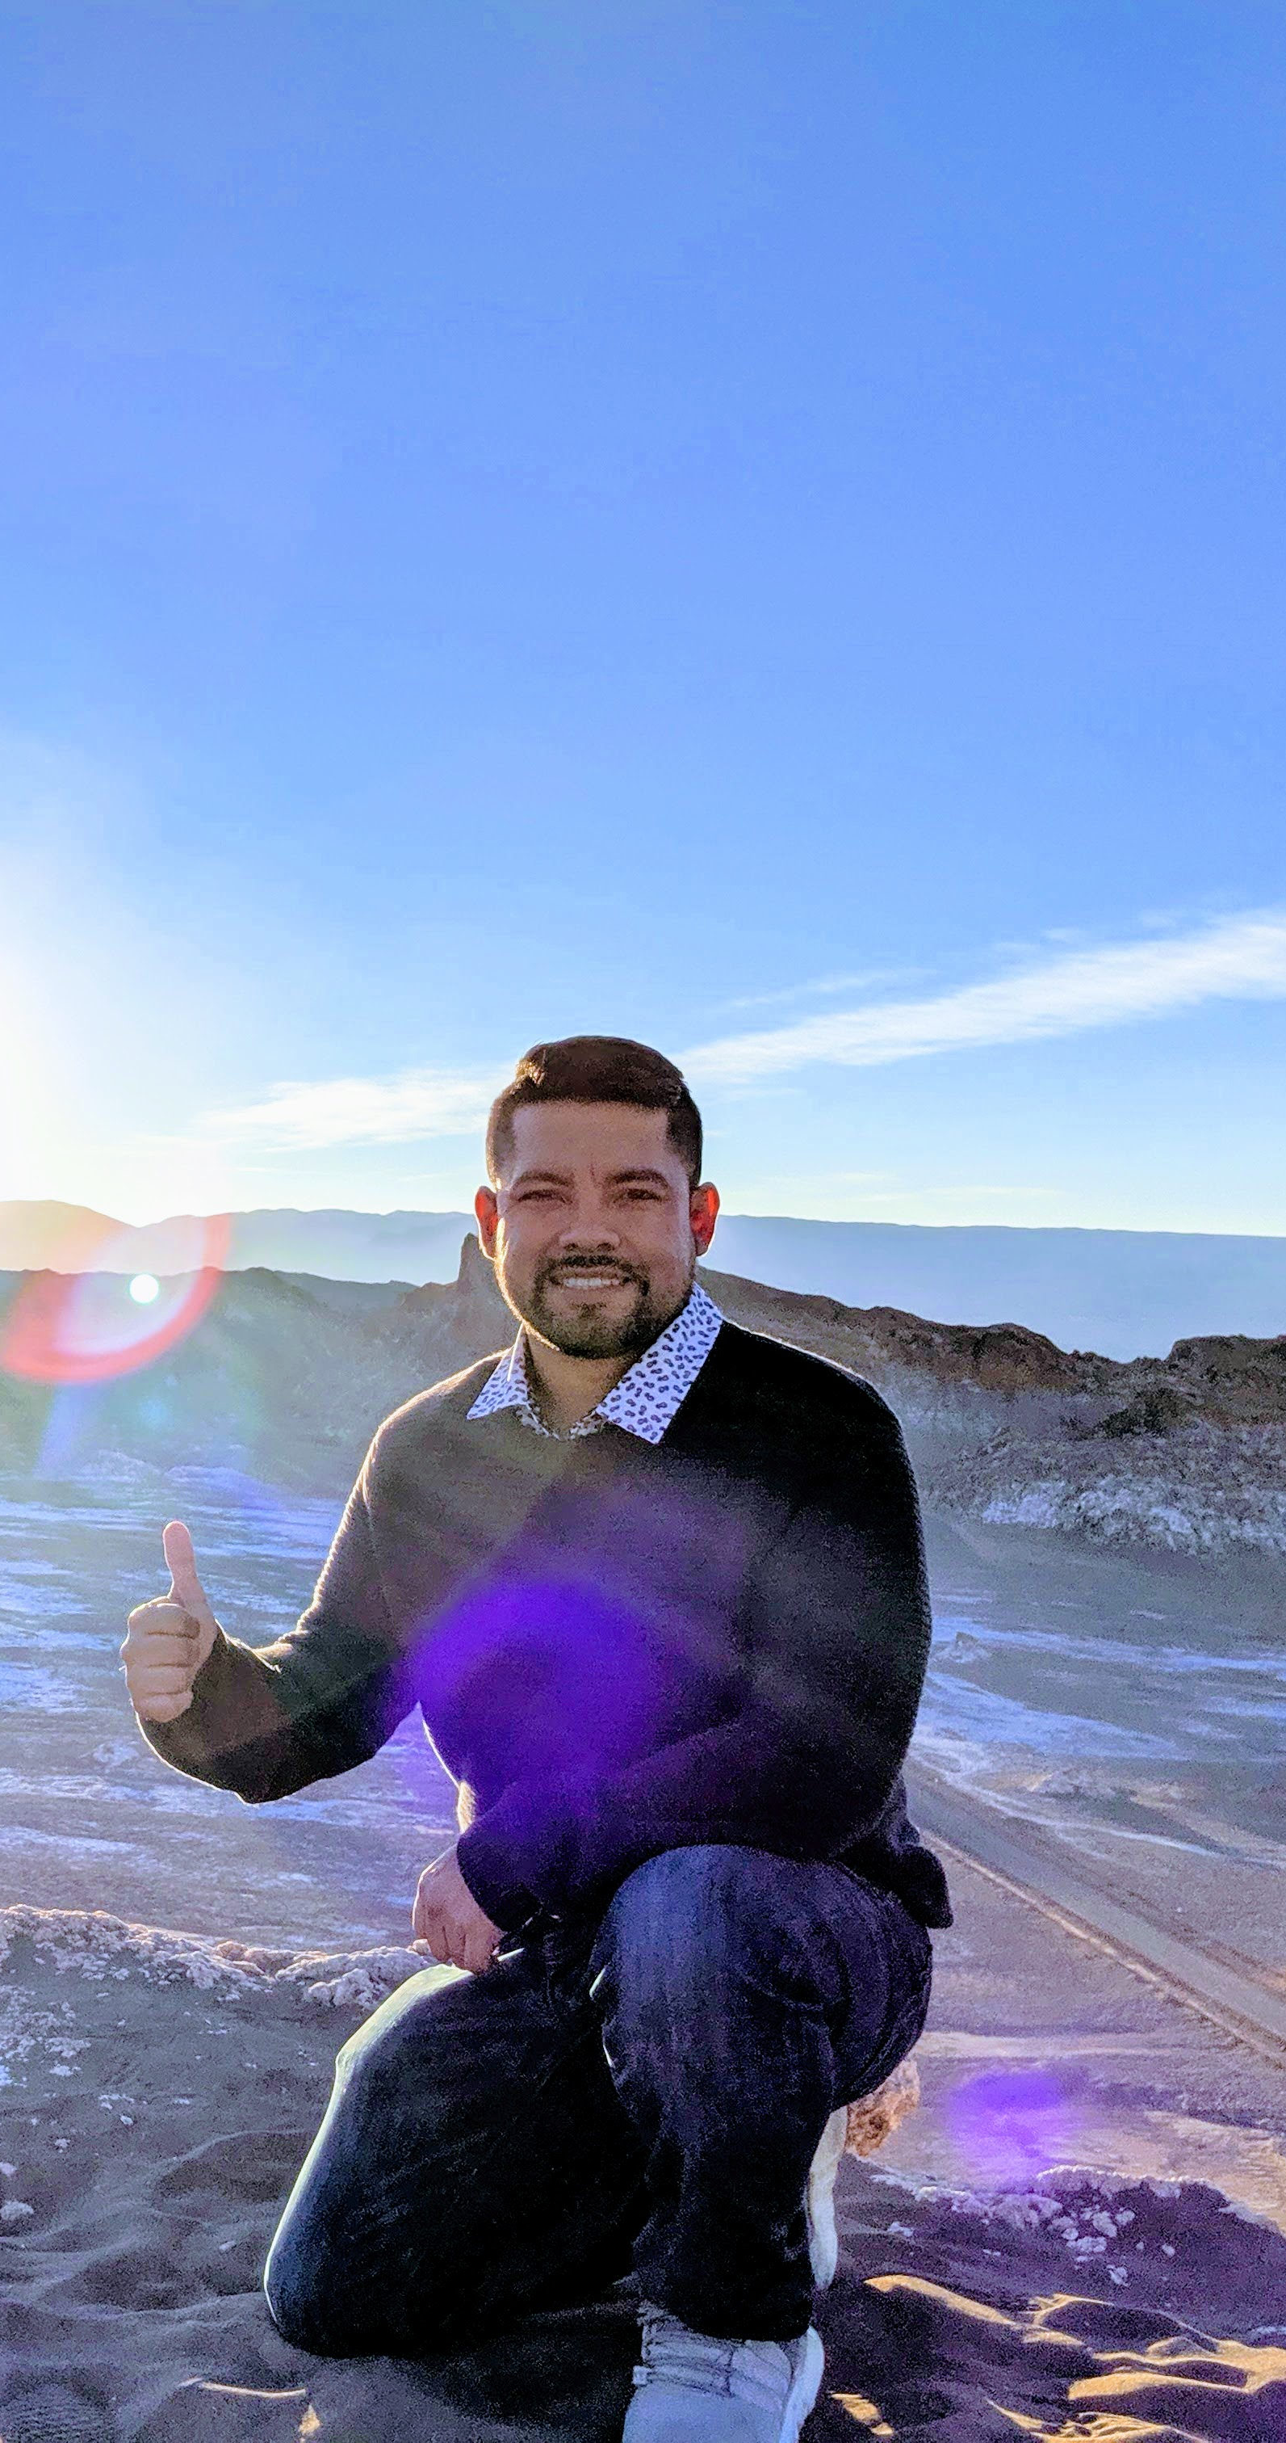
Sobre Falcon
Ago. 2019
PhD en lingüística hispánica – UF
Mayo 2021
Masters en lingüística computacional – Indiana University
Profesor asistente en College of Charleston
Agosto 2021
Profesor asistente en Minnesota State

Slide 3
¿Y tú?
¿De dónde eres?
¿Cuánto tiempo llevas en UF?
¿Tienes experiencia con algún lenguaje de programación?
¿Tienes una Mac o una Laptop?
¿Cuál es tu meta con el curso?
¿Has experimentado un poco con la Terminal de Linux?

Slide 4
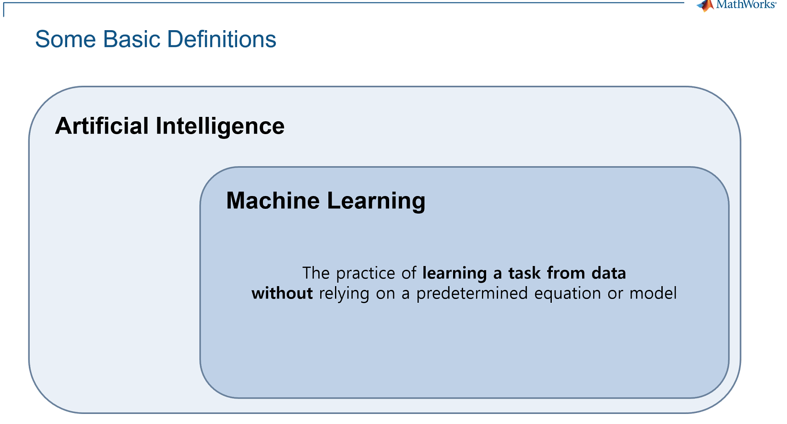
Términos: Inteligencia Artificial y Machine Learning
NLP: Natural Language Processing

Slide 5
Términos: NLP, Lingüística computacional, Algoritmos….
Lingüística computacional: rama de la lingüística que utiliza enfoques y herramientas de Computer Science para el análisis lingüístico.
NLP (Natural Language Processing): Rama de la lingüística computacional.
Lenguaje natural: manifestación del lenguaje humano que se originó dentro de un ambiente natural (e.g., un idioma como el español).
Procesamiento: se encarga de hacer que la computadora pueda entender el lenguaje humano mediante la creación de diferentes aplicaciones computacionales.
Algoritmo: conjunto de instrucciones que se generan para que la computadora pueda completar una tarea. Se escriben en un lenguaje de programación cómo Python, C++, R, etc.

Slide 6
Una nota rápida
Clase práctica utilizando los recursos que tenemos: nuestra propia computadora personal
Se evitarán definiciones complejas cuando sea posible. Más bien enseñaré mediante ejemplos.
Te recomiendo que, una vez veas los comandos y ejemplos en clase, intentes reproducirlos con tus propios datos.
Las herramientas y métodos que veremos serán simples y prácticos. Espero que una vez termine el curso puedas utilizar lo que aprendiste en tu propio trabajo e investigación.

Slide 7
Linux: ¿Qué es y para que lo vamos a utilizar?
Sistema operativo que se basa en UNIX (1970)
Nos va a permitir procesar textos de cientos de miles e incluso de millones de palabras con nuestras propias computadoras.
Podemos utilizarlo mediante la aplicación Ubuntu en Windows o la Terminal en Mac
Utilidades que veremos:
0. Manejar archivos y directorios de carpetas
Contar palabras de un texto
Clasificar listas de palabras de varias maneras:
Orden numérico
Orden lexicográfico
Orden de rima
Computar ngrams
Filtrar concordancias de palabras

Slide 8
0. Manejo de archivos y carpetas
Pregunta Solución/Comando
Dónde estamos: $ pwd
Qué carpetas hay: $ ls ó ll
Cómo navegar entre carpetas: $ cd ..
Cómo entrar a una carpeta: $ cd <carpeta>
Cómo regresar al inicio $ cd
Cómo autocompletar $ cd + tab
Cómo deshacer $ ctrl + c

Slide 9
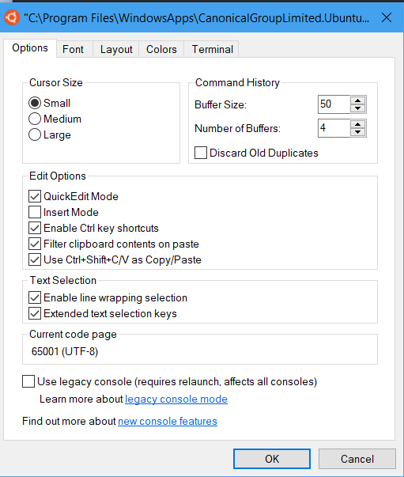
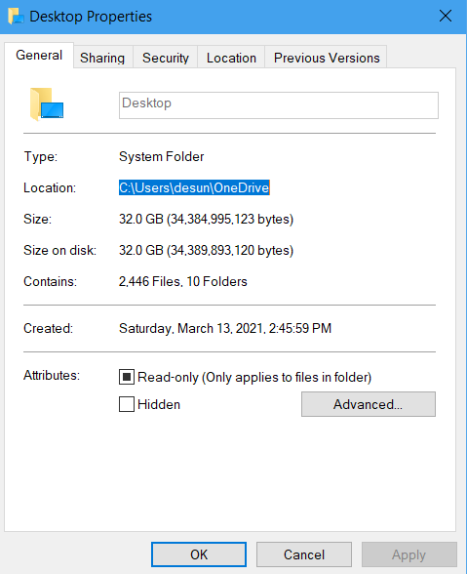
Cómo llegar al Escritorio o cualquier carpeta personal
Ahora vamos a ir al Escritorio (Desktop).
$ cd ~falconrr/desun/
ó
$ cd ../../mnt/Users/(tu usuario)
La dirección del escritorio puede variar de Windows a Mac. El comando para mí es:
$ cd ~falconrr/desun/OneDrive/Escritorio
ó
$ cd /mnt/c/Users/desun/OneDrive/Escritorio
Ojo
Ctrl+shift+c
Ctrl+shift+v

Slide 10
Vamos a crear la carpeta del curso
$ mkdir NLP4Spanish
$ cd NLP4Spanish
Ahora vamos a crear un acceso rápido a la carpeta del curso:
$ clear (opcional para limpiar la pantalla de la terminal)
$ cd NLP4Spanish
Notes:
Enlace directo:
ln -s /mnt/c/Users/desun/On

Slide 11
Práctica de Linux
0. Manejar archivos y directorios de carpetas
Contar palabras de un texto
Clasificar listas de palabras de varias maneras:
Orden numérico
Orden lexicográfico
Orden de rima
Computar ngrams
Filtrar concordancias de palabras

Slide 12
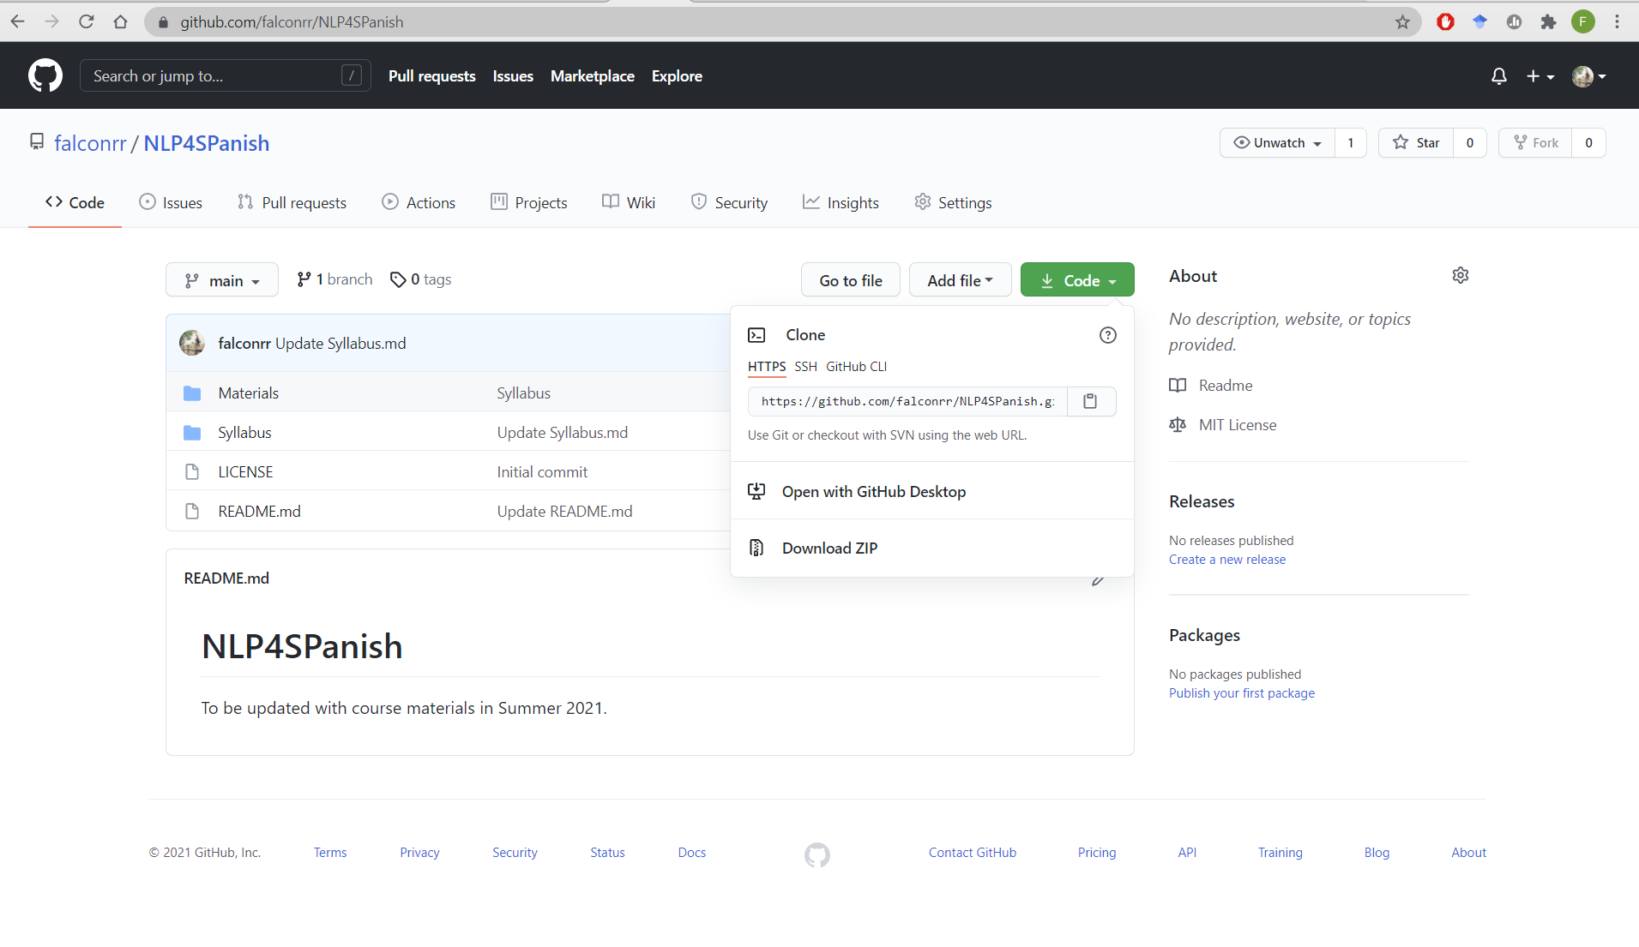
1. Contar palabras de un texto
Los datos:
el corpus de CEDEL2 = composiciones de estudiantes de español de instituciones universitarias y de colegios de Estados Unidos (~ 3034)

Slide 13
Ejercicios

Slide 14
Próxima clase

